Slide 1

Яка книга зображена на екрані? Що означає червоний колір? Що заносять до Червоної книги?

Slide 2
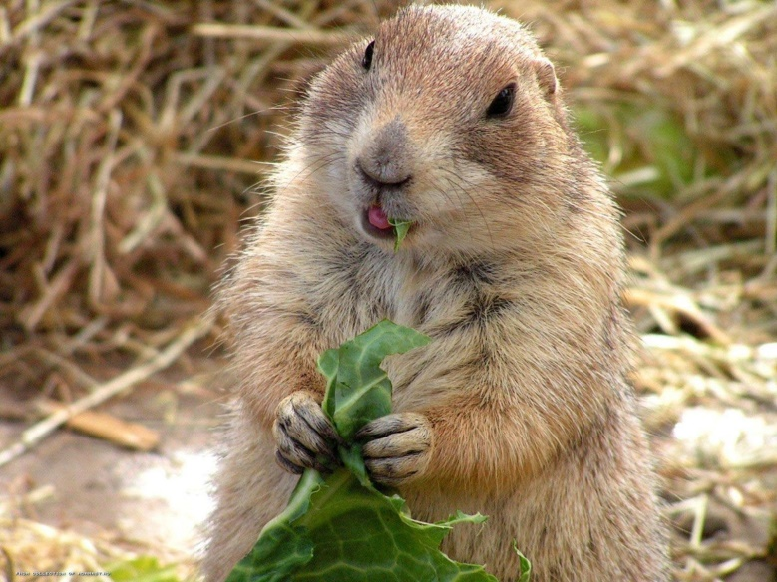
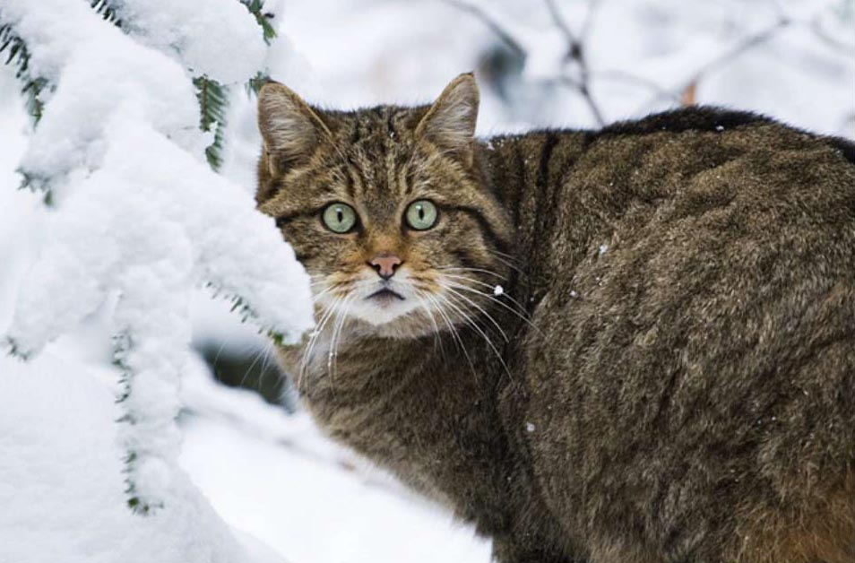
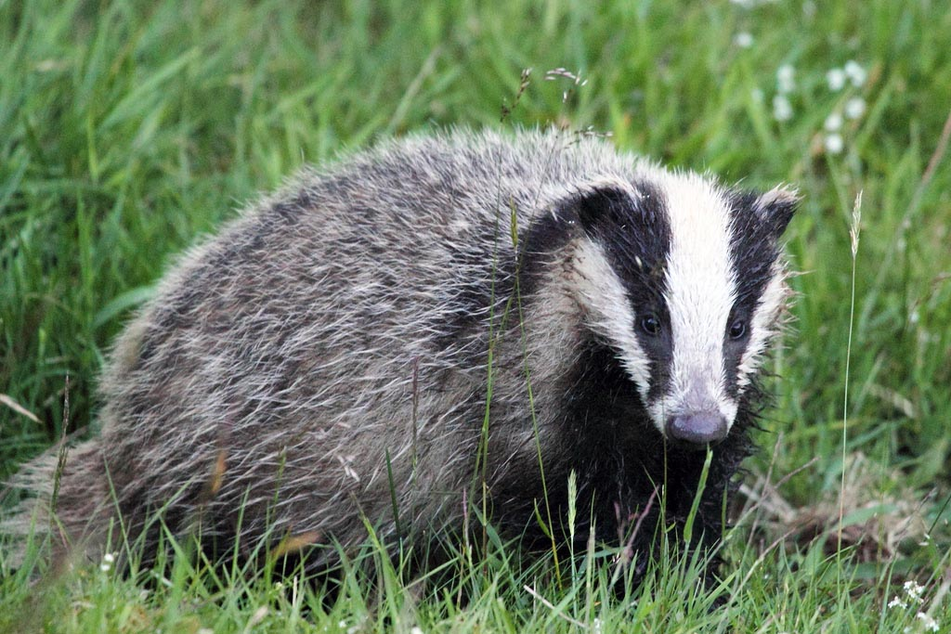
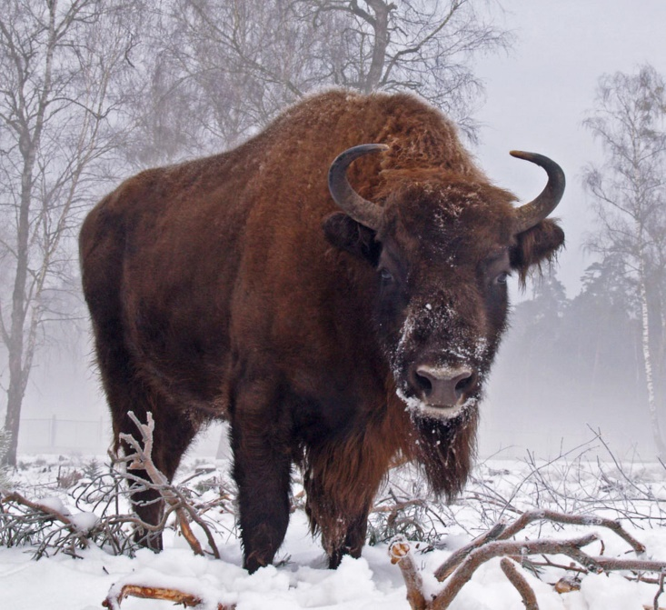
Назвіть тварин, які занесені до Червоної книги України. Що ви про них знаєте? Чи бачили ви їх у природі? Де їх можна зараз побачити?

Slide 3
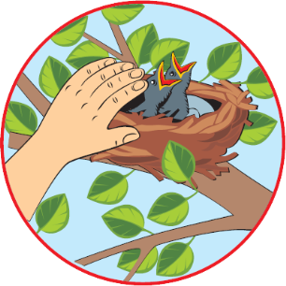
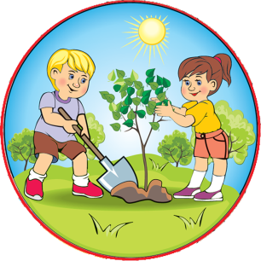
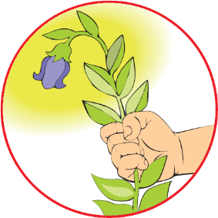
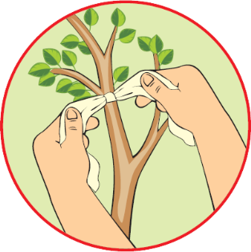
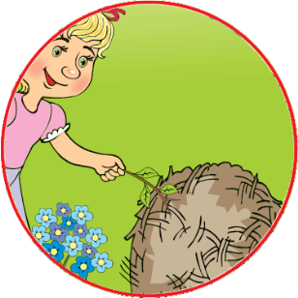


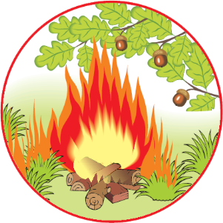
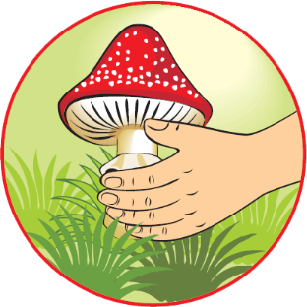
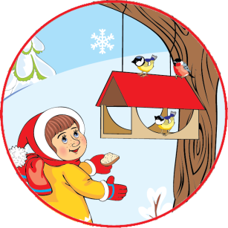
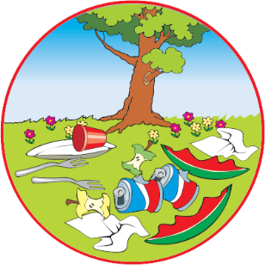
Поясніть, що позначають знаки. Заборонні знаки перенесіть на червоне коло. Чому потрібно берегти природу?

Slide 4
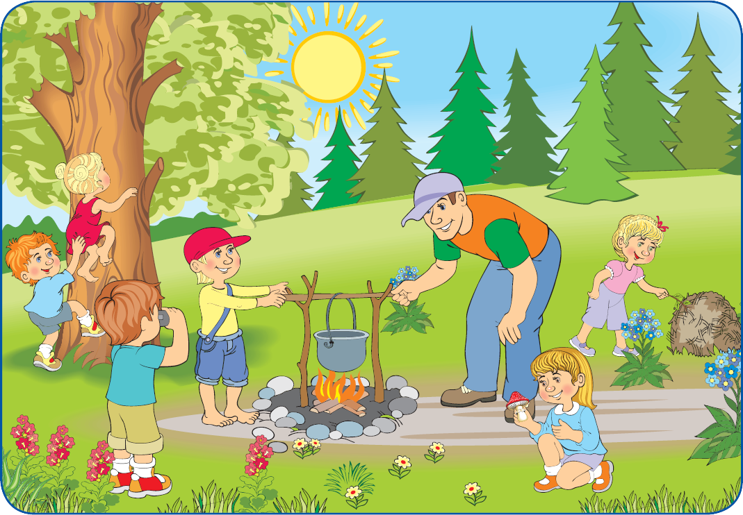
Розкажіть, де відпочивають діти, що вони роблять. Хто з них порушує правила поводження в лісі? Чому? Навіщо потрібно берегти природу?

Slide 5
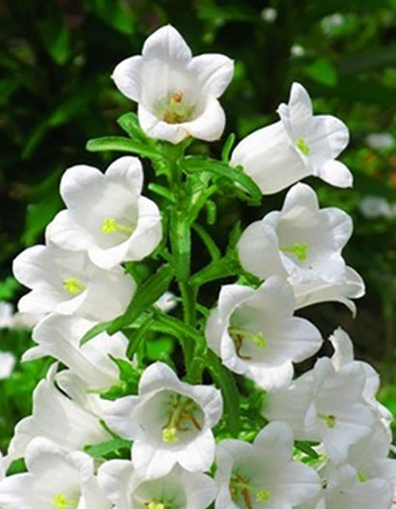
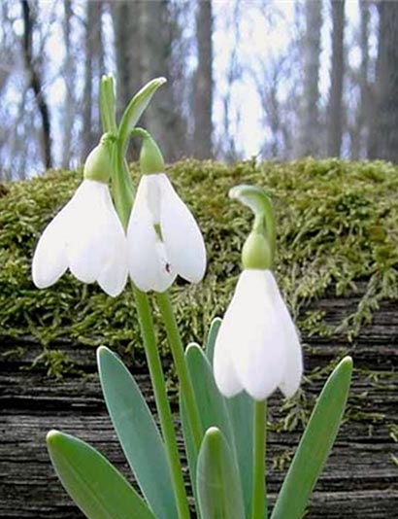
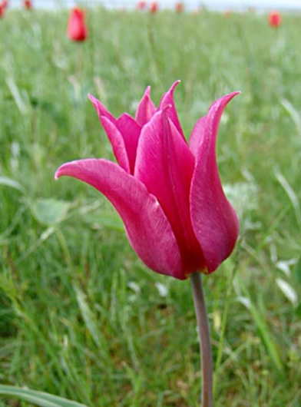
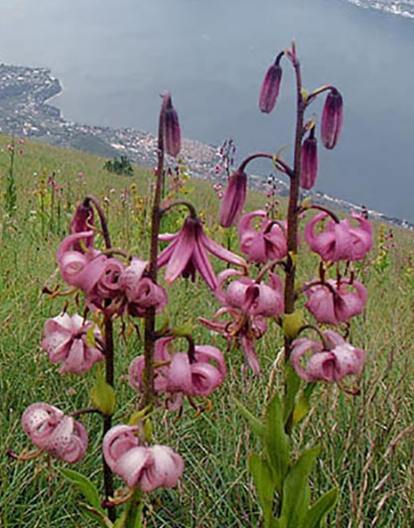
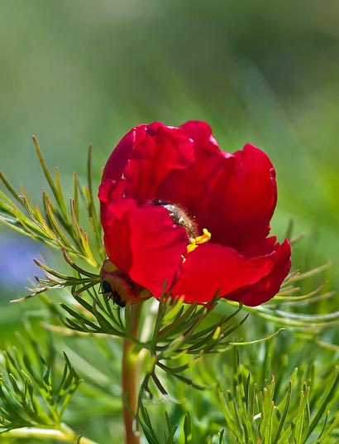
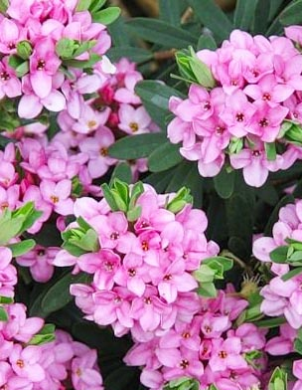
Дзвоники
карпатські
Підсніжник
звичайний
Тюльпан
Шренка
Лілія лісова
Півонія вузьколиста
Вовчі ягоди Софії
Розгляньте й назвіть квіти. Запам’ятайте, вони занесені в Червону книгу! Як треба людям ставитися до цих рослин?

